Slide 1
طرق إدخال الدواء Routes of drug administration
جامعة دمشق
كلية الطب البشري
قسم الأدوية والمداواة
علم الأدوية - السنة الثالثة
د∙ سفير حبيب

Slide 2
طرق إدخال الدواء إلى العضوية (1) Routes of Drugs Administration
تعتمد طرق إدخال الدواء إلى العضوية على :
خصائص الدواء الفيزيوكيميائية (الانحلال بالدسم أو الماء، درجة التشرد والشكل الصيدلاني ....)
الأهداف العلاجية من حيث الحصول على:
- سرعة بدء التأثير الدوائي
- فترة التأثير الدوائي
- شدة التأثير الدوائي

Slide 3
طرق إدخال الدواء إلى العضوية (2) Routes of drug administration
نميز مجموعتين كبيرتين من طرق إدخال الدواء إلى العضوية:
- الطرق العامةGeneral : هي الطرق التي توصل المادة الدوائية إلى الدوران الدموي العام
نلجأ إلى الطرق العامة عندما نريد الحصول على تأثير عامgeneral effect
- الطرق الموضعيةTopical : يتم تطبيق الدواء موضعياً على الجلدskin أو على الأغشية المخاطيةmucosa ، أو بالحقن تحت الجلدSC ، ضمن السحاياintrameningeal ، في الجنبintra-pleural وفي المفاصلintra-articular .

Slide 4
(3)طرق إدخال الدواء إلى العضوية Routes of Drugs Administration

Slide 5
الطرق العامة General routes
الطرق الخلالية parenteral:
ـ الحقن الوريدي IV
ـ الحقن العضلي IM
ـ الحقن تحت الجلد SC
ـ الحقن ضمن الشريان IA أو الحقن ضمن القلب IC
الطريق الفمويoral
طريق الشرجrectal
طريق الرئة أو الاستنشاق inhalation

Slide 6
طريق الفم بلعاً PO (1)
هو الطريق الأكثر استعمالاً والأكثر قبولاً من المريض والأقل خطراً.
لايستعمل في هذا الطريق المواد الدوائية التي تتخرب بالعصارات الهضمية أو المخرشة للأنبوب الهضمي ولا يعتمد على هذا الطريق عند المرضى المصابين بإقياءvomiting
يتم امتصاص المادة الدوائية المطبقة من طريق الفم بلعاً في جميع مستويات الأنبوب الهضمي (المعدةstomach ، الأمعاء الدقيقةintestine ...).
يجب أن يؤخذ بالحسبان في سياق الامتصاص الهضمي للدواء عملية الاستقلاب بالعبور الكبدي الأوليfirst-pass hepatic metabolism وهذا ما يفسر قلة الفعالية لبعض الأدوية خاصة إذا استعملت بكميات قليلة
يضاف إلى ذلك أن الدواء يصادف في مستوى المخاطية الهضمية أنزيمات قادرة على استقلابه (مستقلباتmetabolites عاطلةinactive أو فعالة..)

Slide 7
طريق الفم بلعاً PO (2)
تؤثر العديد من العوامل على كمية وسرعة امتصاص الدواء :
1-عوامل تتعلق بالمادة الدوائية: يؤدي الشكل الصيدلاني دوراً رئيسياً، فالشكل
الصيدلاني السائل يكون جاهزاً للامتصاص، بينما الشكل الصيدلاني الصلب
يتعرض لعمليات تفتيت واستحلاب قبل امتصاصه وهذا يؤدي إلى اختلاف في
التوافر الحيوي للدواء.
2ـ عوامل تتعلق بالعبور الهضمي: يمكن أن يتبدل امتصاص الدواء بوضع
الحركية الهضمية
ـ تباطؤ العبور يؤدي إلى زيادة التوافر الحيوي للدواء والعكس صحيح
ـ المشاركات الدوائية مع أدوية يمكن أن تبدل من سرعة العبور المعوي

Slide 8
طريق الفم بلعاً PO (3)
3- عوامل تتعلق بالغذاء: هل يستعمل الدواء على الريق أو قبل أو أثناء الوجبة الطعامية..؟
للرد على هذه التساؤلات يجب معرفة التبدلات التي تطرأ على التراكيز
البلاسمية بوجود الطعام أي بتعبير آخر هل تتبدل الجاهزية الحيوية بالطعام:
ـ إذا تناقصت الجاهزية بعد الطعام، هنا ينصح بأخذ الدواء قبل الطعام.
ـ إذا زادت الجاهزية الحيوية بعد الطعام هنا يفضل استعمال الدواء بعد الطعام
أحياناً يتعلق التأثير الدوائي المرغوب بالوجبة :
ـ يؤخذ الدواء الخافض للسكر الدموي قبل الوجبة مباشرة
ـ يستعمل الدواء الواقي الحافظ لمخاطية المعدة قبل الطعام
ـ إذا كان الدواء مخرشاً للمخاطية فإنه يؤخذ في وسط الطعام أو بعده مباشرة.

Slide 9
مزايا الطريق الهضمي
طريق بسيط، وسهل الاستعمال
مقبول من قبل المريض واقتصادي
آمن وقليل الخطر (حيث يمكن إجراء غسيل معدي وتحريض الإقياء في التسممات الحادة)
مساوئ الطريق الهضمي
لا يمكن استعمال الأدوية ذات الطعم الكريه والرائحة الكريهة
لا يمكن استعمال الأدوية المخرشة للأنبوب الهضمي
لا يمكن استعمال الأدوية غير الثابتة في PH الهضم (مثل penicillin G)
لا يمكن استعمال الأدوية التي تتخرب بالإنزيمات الهاضمة (مثل الـ insulin)
لا يمكن استعمال الأدوية ذات الأشكال الصيدلانية الصلبة عند الأطفال الصغار
لا يمكن استعمال هذا الطريق عند الأشخاص المصابين بالسبات
لا يمكن استعمال هذا الطريق عند الأشخاص المصابين بإقياءات شديدة
لا يمكن الاعتماد على هذا الطريق في الحالات الإسعافية
العبور الكبدي الأولي

Slide 10
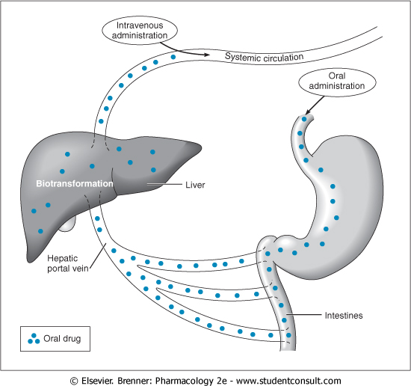
First-pass effect: Inactivates many drugs
Alternatives:
Rectal or
sublingual

Slide 11
طريق تحت اللسان Sublingual route
يتم امتصاص المادة المطبقة تحت اللسان عبر مخاطية تحت اللسان عن طريق الأوعية الدموية تحت اللسان.
يمتاز هذا الطريق بسرعة وشدة التأثير ( 3-2دقائق)، ويتجنّب العبور الكبدي الأولي لأن أوعية تحت اللسان تصب مباشرة في الوريد الوداجي الوحشي lateral jugular vein.
مساوئ طريق تحت اللسان:
ـ إمكانية ضياع المادة الدوائية بسبب بلعها
ـ لا يمكن استعمال هذا الطريق عند المصابين بسباتcoma أو الأطفال الصغار أو المرضى النفسيين أو عصبيي المزاج
ـ عدم التحكم في الجرعةdose بالمقارنة مع الطرق الخلالية
يستعمل بهذا الطريق اللسينات (مضغوطة تحت اللسان) ومحاليل مائية أو كحولية ضمن محفظة تحت اللسان (تثقب وتضغط) أو بشكل بخاخ.

Slide 12
Isosorbide concentrations after a 5 mg oral or sublingual dose.

Slide 13
طريق الشرج Rectal route
يلحق هذا الطريق أحياناً بالطريق الفموي باعتباره نهاية الجهاز الهضمي
يتم امتصاص المادة الدوائية المطبقة في الشرج عبر المخاطية عن طريق الأوعية الباسورية (قسم منها يصب في الوريد البابيportal vein )
يمتاز هذا الطريق بأنه سريع (20-15 دقيقة) ولا تتأثر المادة الدوائية بعصارات الهضم
كثير الاستعمال عند الأطفال والمصابين بإقياءات أو سباتcoma
يمكن هنا تطبيق المواد ذات الطعم الكريه والرائحة الكريهة
مساوئ هذا الطريق:
ـ ضياع قسم من المادة الدوائية بسبب العبور الكبدي الأولي
ـ لا يمكن استعمال المواد الدوائية المخرشة للمخاطية الشرجية
ـ الامتصاص غير منتظم
ـ لا يمكن استعمال هذا الطريق عند المصابين بالإسهال

Slide 14
طريق الاستنشاق Inhalation route
يسمح هذا الطريق بالحصول على تراكيز دموية ونسيجية مرتفعة بالنسبة لبعض المواد الدوائية (مخدرات عامة غازيةgas وسائلة طيارة volatile ...)
تتأثر سرعة امتصاصabsorption الدواء ڊ :
ـ قدرته على الانحلال في الدم
ـ التهوية الرئوية
ـ تركيز الدواء في هواء الشهيق
يتصف هذا الطريق بسرعة امتصاص الدواء واطراحه الذي يتم عبر المخاطية الرئوية، فالدواء لا يمر عبر الكبد هنا

Slide 15
الطرق الخلالية Parenteral (طرق الحقن)

Slide 16
الطرق الخلالية Parenteral routes
يجب أن تكون المادة الدوائية المستعملة للإدخال في الطرق العامة الخلالية عقيمةsterile وقليلة التخريش
تكون المادة الدوائية بشكل سائلliquid ، أو يجب حلها قبل الاستعمال إذا كانت بشكل صلبsolid
تحل عادة بالماء المعقم أو بالـ ethanol الممدد (نادر الاستعمال) أو بالـ propylene glycol أو بالزيوت المعتدلة (زيت الزيتون)

Slide 17
الطريق الوريدي Intravenous route
يتم حقن المادة الدوائية إما دفعة واحدة أو بالتسريب المستمر.
تتمتع الأدوية المحقونة في الوريد بجاهزية حيوية كاملةbioavailability
يمكن حقن محاليل ذات حجم كبير (التسريب المستمر)
يمنع حقن السوائل الزيتية والمواد غير المنحلة، لكن يمكن حقن المواد المخرشة وغير المعتدلة التي يمنع استعمالها في العضلIM أو تحت الجلدSC
يمتاز طريق الوريد بأنه إسعافي وسريع، ولكنه يعرض إلى أخطار:
ـ صمةembolus غازية أو زيتية
ـ تنخرnecrosis موضعي عندما لا يتم الحقن في الوريد
يخشى أيضاً من حدوث ارتكاسات تحسسيةallergic وحروريةfebrile وإنتانيةinfectious
يجب ألا يكون الحقن سريعاً أو بطيئاً

Slide 18
الطريق العضلي Intramuscular route
تحقن المادة الدوائية ضمن العضلة ويتم امتصاصها بواسطة الأوعية الشعرية الدموية (الجزيئات الصغيرة) والأوعية اللمفاوية (الجزيئات الكبيرة)
تتراوح سرعة امتصاص المادة المحقونة في العضل بين 30-10 دقيقة
يتصف الحقن العضلي بأنه مؤلم ويجب ألاّ يتجاوز حجم المادة المحقونة 10 مل
تحقن في العضل المحاليل المائية والزيتية والمعلقات ويجب أن يتم الحقن في العضلة وليس في الأوعية وبعيداً عن الأعصاب
يمنع استعمال هذا الطريق عند المرضى الذين يستعملون مضادات التخثر
لا يمكن استعمال المواد أو المحاليل المخرشة في هذا الطريق
تتوفر حالياً بعض المستحضرات الدوائية المديدة التأثير التي تتحرر منها المادة الدوائية تدريجياً خلال أسبوع إلى عدة أسابيع (الهرمونات الجنسيةsex hormones، المنعشات العصبيةneuroleptics ..)
يفضل الحقن في الربع العلوي الوحشي من الإلية

Slide 19
طريق تحت الجلد Subcutaneous route
يتم امتصاص المادة الدوائية المحقونة تحت الجلدSC بعد انتشارها في النسج تحت الجلد، حيث تمر عبر البطانة الوعائية الدموية أو اللمفاوية
يتصف هذا الطريق بأنه مؤلم ويجب ألاّ يتجاوز حجم المادة المحقونة 2 مل
يتأثر امتصاص المادة المحقونة تحت الجلد بدرجة انحلال المادة الدوائية solubility ودرجة التوعية الموضعيةblood flow في المنطقة المحقونة
تتصف سرعة امتصاص المادة الدوائية هنا بأنها غير منتظمة وأبطأ من سرعة امتصاص المادة المحقونة في العضلIM
يمكن حقن المعلقاتsuspensions والمواد غير المنحلة تماماً، كذلك المواد المحلولة في الزيوت ويجب أن تكون جميعها غير مخرشة

Slide 20
الحقن ضمن الشريان IA أو ضمن القلب IC
طريق الشريان (IA): يتم هنا حقن المادة الدوائية ضمن الشريان، وهو طريق قليل الاستعمال، نلجأ إليه فقط في بعض الحالات الخاصة (حقن موسعات أوعيةvasodilators في التهاب الشريان، وحالات الخثرات fibrinolytics لحل الخثرة ومواد مضادة للسرطان في المعالجات الموضعية للورم..)
طريق القلب (IC): طريق نادر الاستعمال يلجأ إليه في الحالات الميؤوس منها فيتم حقن المادة الدوائية ضمن القلب

Slide 21
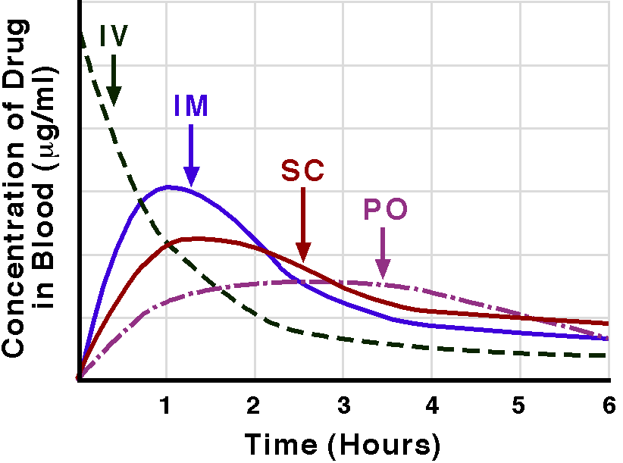
مقارنة بين طرق الإدخال المختلفة

Slide 22
طريق عبر الجلد اللصاقات بطريق الأدمة transdermal patches
يحقق هذا الطريق تأثيرات جهازية عامة بتطبيق الدواء مباشرة على الجلد عادة عبر لصاقات بطريق الأدمة
يستعمل العديد من الأدوية على شكل لصاقات جلدية، بحيث تحقق تحرراً مديداً مستمراً للدواء
العوامل المؤثرة على امتصاص الدواء من اللصاقات جلدية:
ـ مكان تطبيق الدواء
ـ سماكة وسلامة الطبقة المتقرنة البشروِية
ـ حجم الجزيئة الدوائية
ـ نفوذية غشاء اللصاقات الجلدية (نظام التحرر الدوائي)
ـ ذوبانية الدواء في الدسم ودرجة حموضته
ـ ادخارية الدواء Depot في الجلد
ـ تبدل الصبيب الدموي للجلد، وتبدل حرارة الجسم

Slide 23
الطرق الموضعية Local routes
التطبيق على الجلد: المراهم، الكريمات، الهلام، المحاليل
التطبيق على المخاطيات : العين، الأذن، الأنف، الشرج، المهبل، المثانة، الرئة
الحقن للحصول على تأثير موضعي

Slide 24
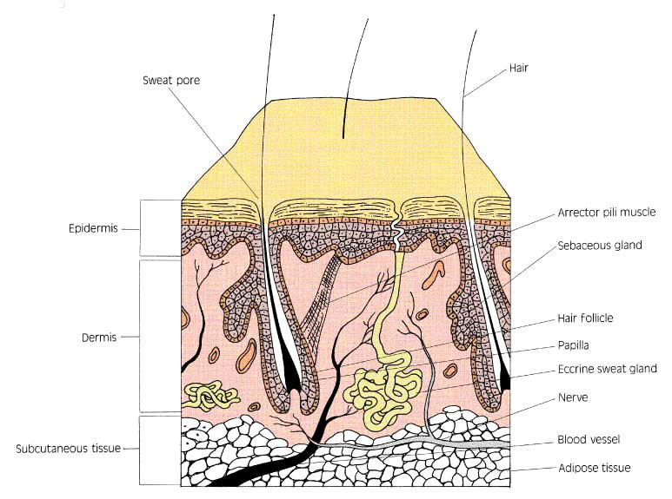
التطبيق على الجلد
تستعمل المراهم، الكريمات والمحاليل بهذا الطريق
لا تسمح البشرة بعبور الماء أو المحاليل المائية، ويتم امتصاص المواد المنحلة بالدسم فقط عبر الجريبات الشعرية والغدد الدهنية الملحقة في الأدمة

Slide 25
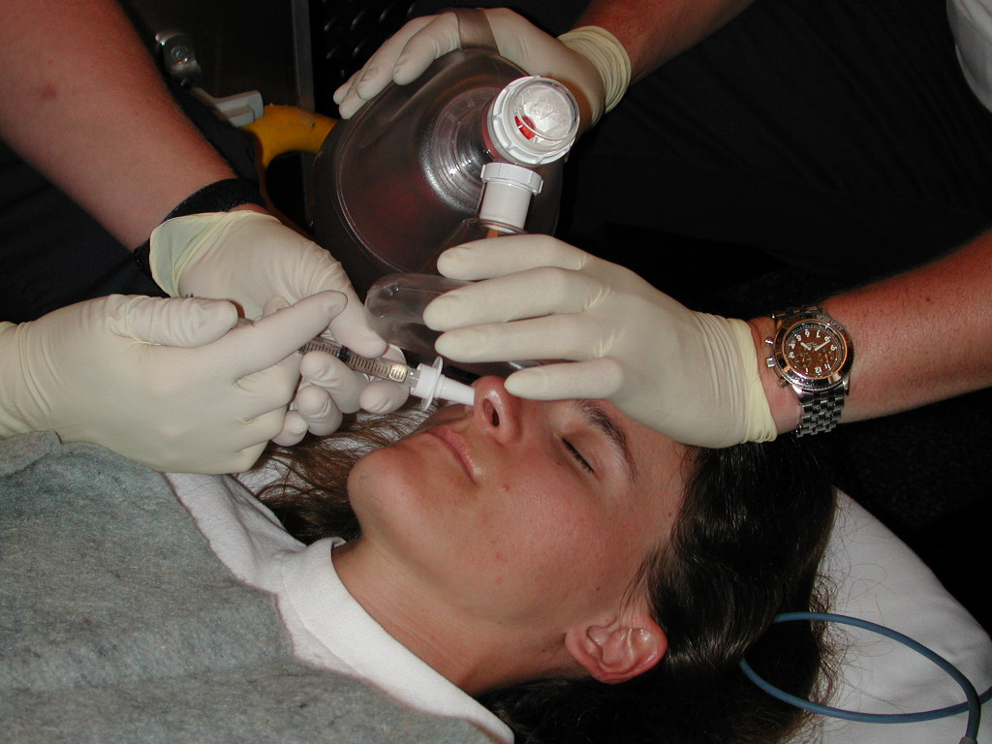
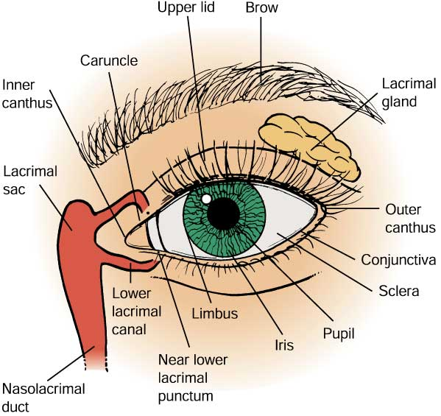
التطبيق على المخاطيات
تطبق الأدوية على مخاطية العين، الأذن، الأنف، المهبل، والشرج
الأشكال الصيدلانية المستعملة: القطرات، المراهم والكريمات، غسول
يستعمل هذا الطريق للحصول على التأثير الموضعي للدواء، ولكن يجب مراعاة مضادات الاستعمال لأنه هذا الطريق قد يسبب تأثيرات غير مرغوبة جهازية

Slide 26
الطريق المهبلي
يستخدم في الحالات الالتهابية الانتانية، ونقص تصنع المهبل أو موانع الحمل الميكانيكية
الأشكال الصيدلانية المستعملة: البويضات، التحاميل المهبلية والمضغوطات المهبلية، الكريمات والمراهم والغسولات
الطريق البولي التناسلي
الإحليلي المثاني
يستخدم لإجراء غسيل المثانة
الطريق التنفسي (القصبي الرئوي)
يستعمل هذا الطريق للتأثير الموضعي كما في استعمال مميعات القشع وحالات المخاط وفي معالجة الربو (منبهات بيتا) من ميزاته أن التأثيرات غير المرغوبة أقل

Slide 27
الحقن للتأثير الموضعي (1) Injection for local effect
الحقن ضمن النخاع الشوكيIntramedullary :
ـ تحقن المادة مباشرة في السائل الدماغي الشوكيCSF بعد بزل مقدار مساو في الحجم للمادة الدوائية
ـ انتشار المادة المطبقة هنا بطيء بسبب بطء دوران السائل الدماغي الشوكي
ـ يستعمل هذا الطريق للمعالجات الموضعية (التهاب السحاياMeningitis ) أو لإجراء التخدير القطنيlumbar anesthesia
ـ يتم حقن المادة الدوائية ضمن القناة النخاعية (التخدير القطني) أو بين الأم الجافية وجدار القناة النخاعية (epidural)
ـ لا يستعمل هذا الطريق إلا من قبل مختصين ويجب التشديد على ضرورة التعقيم.

Slide 28
الحقن للتأثير الموضعي(2) Injection for local effect
الحقن داخل المفصلintra-articular
الحقن ضمن الجنبIntra-pleural
الحقن تحت الجلد: يمكن أن يستعمل هذا الطريق للتأثير الموضعي وذلك بإضافة مواد مقبضة للأوعيةvasoconstrictor إلى المخدرات الموضعيةlocal anesthetics لإجراء التخدير الموضعي
الحقن في الوريد: تستعمل المخدرات الموضعية أحياناً حقناً في الوريد للتخدير الموضعي شريطة ربط أعلى مكان الحقن برباط ضاغط لفترة 20 دقيقة بعد استعمال المادة (تستعمل هذه الطريقة لتخدير الأطرافlimbs والأصابعfingers )

Slide 29
أسس اختيار طريق الاعطاء (1)
يتعلق اختيار طريق إدخال الدواء إلى العضوية بعدة عوامل:
آ- عوامل تتعلق بالدواء
ب- عوامل تتعلق بالمريض وحالته الصحية
ج- عوامل متفرقة

Slide 30
أسس اختيار طريق الاعطاء (2)
عوامل تتعلق بالدواء:
ـ الأشكال الصيدلانية المتوافرة
ـ خصائص الدواء الفارماكودينمائيةpharmacodynamics
ـ ثباتstability الدواء في الوسط الهضميGIT
ـ حرائك الدواء الفارماكولوجية pharmacokinetics

Slide 31
أسس اختيار طريق الاعطاء (3)
عوامل تتعلق بالمريض وحالته الصحية:
ـ الحالة المرضية المراد معالجتها وهل تتطلب معالجة إسعافية
ـ سهولة استعمال وتقبل المريض لهذا الاستعمال
ـ إمكانية مراقبة المعالجة
ـ الحالة النفسية للمريض
ـ الحالة الصحية العامة للمريض
ـ إمكانية وجود حالات مرضية خاصة مرافقة
ـ منطقة توضع المرض

Slide 32
أسس اختيار طريق الاعطاء (4)
عوامل متفرقة:
ـ التداخلات الدوائية مع الأدوية المشاركةdrug interaction
ـ وجود الأشخاص المختصين لتطبيق طريق الإدخال
ـ الناحية الاقتصادية

Slide 33
مقارنة سرعة بدء التأثير لطرق الادخال المختلفة
مثال: Nitroglycerin
ـ الطريق الوريدي IV: فوري
ـ تحت اللسان sublingual: 3-1 دقائق
ـ اللصاقة عبر الأدمة transdermal:60-40 دقيقة

Slide 34
Route for administration
-Time until effect-
intravenous 30-60 seconds
intraosseous 30-60 seconds
endotracheal 2-3 minutes
inhalation 2-3 minutes
sublingual 3-5 minutes
intramuscular 10-20 minutes
subcutaneous 15-30 minutes
rectal 5-30 minutes
ingestion 30-90 minutes
transdermal (topical) variable (minutes to hours)

